Slide 1
Planetary-Scale Atmospheric Phenomena Associated with the Southern Oscillation
(Fenômenos Atmosféricos de Escala Planetária Associados com a Oscilação Sul)
John D. Horel
University of Utah, Salt Lake City, Utah - United Sates
John M. Wallace
University of Washington, Seatle, Seatle – United States
HOREL, J. D.; WALLACE, J. M. Planetary-scale atmospheric phenomena associated with the Southern Oscillation. Monthly Weather Review, v. 109, n. 4, p. 813-829, 1981
Aluno: Andre Medeiros Rocha

Slide 2
Introdução
A OS está conectada a flutuações de baixa frequência da TSM do Pacífico Equatorial;
A OS consiste em uma de um conjunto de manifestações de Flutuações atmosféricas associadas à episódios alternantes de TSM quente e fria no Pacífico Equatorial
As Flutuações anuais da PNMM, Temperatura do Ar/ Superfície e Precipitação exibem Padrões de Teleconexões sobre grande parte do Hemisfério Sul e algumas partes do Hemisfério Norte;
Durante o Inverno do HN, variáveis extratropicais como Precipitação no Havaí, temperaturas no oeste do Canadá e PNM no sudeste dos EUA são influenciadas pela Oscilação Sul;
PNM & TSM DO PACÍFICO
Os Episódios Quentes ocorrem em intervalos irregulares, tendendo a durar tipicamente entre um a dois anos, sendo caracterizados por:
PNM acima do normal na Austrália-Indonésia e Enfraquecimento da ASPS, correspondendo a fase negativa da Oscilação Sul
Enfraquecimento ou Reversão do Alísios no Pacífico Equatorial, o que corresponde a uma interrupção na célula de Circulação Leste-Oeste
Aumento da Precipitação a leste de 160ºE;
Fortalecimento da Circulação de Hadley no setor do Pacífico;
Teleconexões com latitudes extratropicais, incluindo aprofundamento e deslocamento para sul da Baixa das Aleutas durante o Inverno do HN.
INFLUÊNCIA E CONEXÕES REMOTAS
Durante a Oscilação Sul, as Anomalias de Pressão no cinturão de baixa pressão da Austrália/ Indonésia tendem a ser opostas às anomalias de PNM no Anticiclone do Pacífico Sul;
GANGORRA DE PRESSÃO
Os sinais da Oscilação Sul são persistentes por várias estações, mas seus mecanismos físicos responsáveis são desconhecidos;
SINAIS A LONGO PRAZO
EPISÓDIOS QUENTES

Slide 3
Objetivo
O presente estudo fará a revisão dos 7 Episódios mais quentes de OS que ocorreram desde 1950, enfatizando as anomalias de Circulação de Altos Níveis nos Trópicos e Extratrópicos durante o Inverno do Hemisfério Norte.
Tal proposta tem por finalidade fornecer informações para interpretação dinâmica das Teleconexões entre latitudes tropicais e extratropicais
Médias Mensais (DJF) de 28 anos entre 1951 a 1978 (Médias Sazonais)

Slide 4
3. TSM
SOI
51-53
57-59
63-64
65-66
69-70
72-73
77-78
Fig. 1. (a) 1º autovetor das Anomalias de TSM do Pacífico e (b) série temporal correspondente (Análise Weare et al. (1976)
Fig. 2. Série temporal normalizada de valores mensais médios de inverno do HN do padrão de autovetores (linha sólida) e valores médios de TSM da região 5ºN-5ºS e 180º-140ºW (linha pontilhada)

Slide 5
4. Precipitação
Fig. 3. Série temporal do total de precipitação DJF (cm) em:
Tarawa
Canton
Christmas
Fanning
Força de Relacionamento entre Episódios Quentes e Precipitação no Pacífico Equatorial
Tab. 1. Matriz de Correlação da série de Precipitação

Slide 6
5. Pressão ao Nível do Mar
As flutuações de Pressão na Austrália-Indonésia estão correlacionadas negativamente com as anomalias do sudeste do Pacífico (r = -0.67)
Mudanças da PNMM entre os Centros de Ação (Sudeste Asiático e Sudeste do Pacífico) não ocorrem simultaneamente. As pressões na Austrália caem entrem uma a duas estações depois da intensificação da ASPS (Trenberth, 1986);
Quando a TSM inicia seu aumento ao longo da costa da AS (janeiro), antes do evento principal EN, as pressões em Rapa (27ºS, 144ºW) e Páscoa (27ºS, 109ºW) já estão abaixo do normal, mas os valores do Tahiti ainda estão caindo, bem próximos do Normal. Assim quando o IOS (Tahiti-Darwin) atingir o valor mínimo, a TSM já estará caindo ao longo da costa da América (Quinn (1974, 1978) e outros)
Defasagem entre picos
de aquecimento na Costa da AS &
Mínimos valores de IOS
Fig. 4. Série temporal do IOS, forma invertida, (Diferença da PNM normalizada entre Tahiti e Darwin)
OS-
OS+

Slide 7
6. Altura Geopotencial em 200 mb
Fig. 5: Dados de AG de 200mb de 10 estações (anomalias sazonais normalizadas) entre 1950 e 1978)
A Variabilidade Interanual nas Estações do meio do Pacífico apresentam valores mais elevados (Hilo e Tahiti);
As Correlações são Positivas entre todas as estações;
Tab. 2: Matrix de Correlação (X100) entre séries temporais de AG em 200mb para média de inverno do HN em 10 estações
As Flutuações de PNM em 1000mb
Em Tahiti e Darwin são de ~ 8m
(Trenberth, 1976)
As Flutuações em 200mb são pelo menos 2X as flutuações em 1000mb (tab 2)
< 40
África,
Índico e Austrália
< 40
Deve existir forte Correlação temporal entre AG 200 mb e Espessuara 1000-200 mb
> 40
Pacífico
América &
África
A Correlação Acima pode ser Indicativo do Grau de Aquecimento Troposférico local
< 40
$Z_{200}^{∗}=0.2z^{∗}\left(Nairobe\right)+0.23$ $z^{∗} \left(Darwin\right)+0.23z^{∗} \left(Nandi\right)+0.25z^{∗}\left(Hilo\right)+0.27z^{∗} (San Juan)$
Índice Altamente correlacionado com todas as Estações

Slide 8
Fig. 6. Série Temporal da média de inverno da AG normalizada do HN
os
-
-
-
-
-
-
-
Relação entre AG 200-hPa e Episódios Quentes
os
+
+
+
+
+
+
Episódios quentes
Os -
Episódios Frios
Os +
Anomalias Positivas de AG em 200-hPa
Anomalias Negativas de AG em 200-hPa
Tendência observada até em estações distantes
Fig. 7: Série Temporal do Índice de 200mb ($Z_{200}^{∗}$)
Os -
Os +

Slide 9
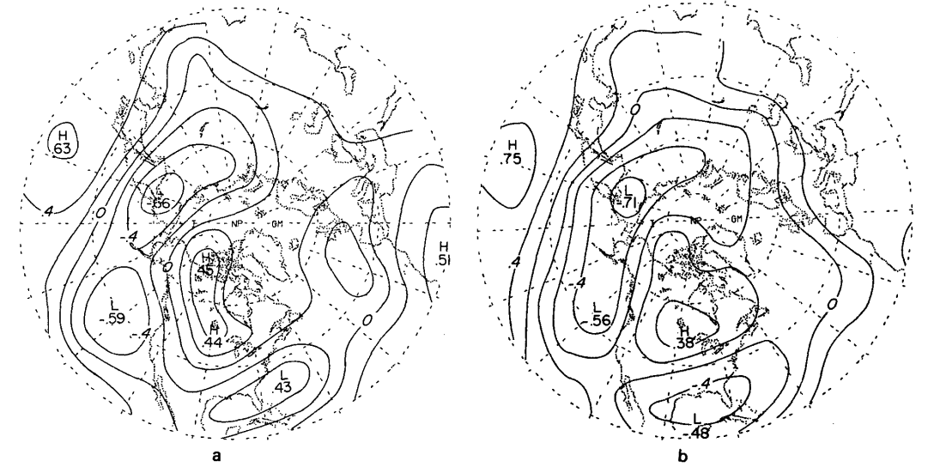
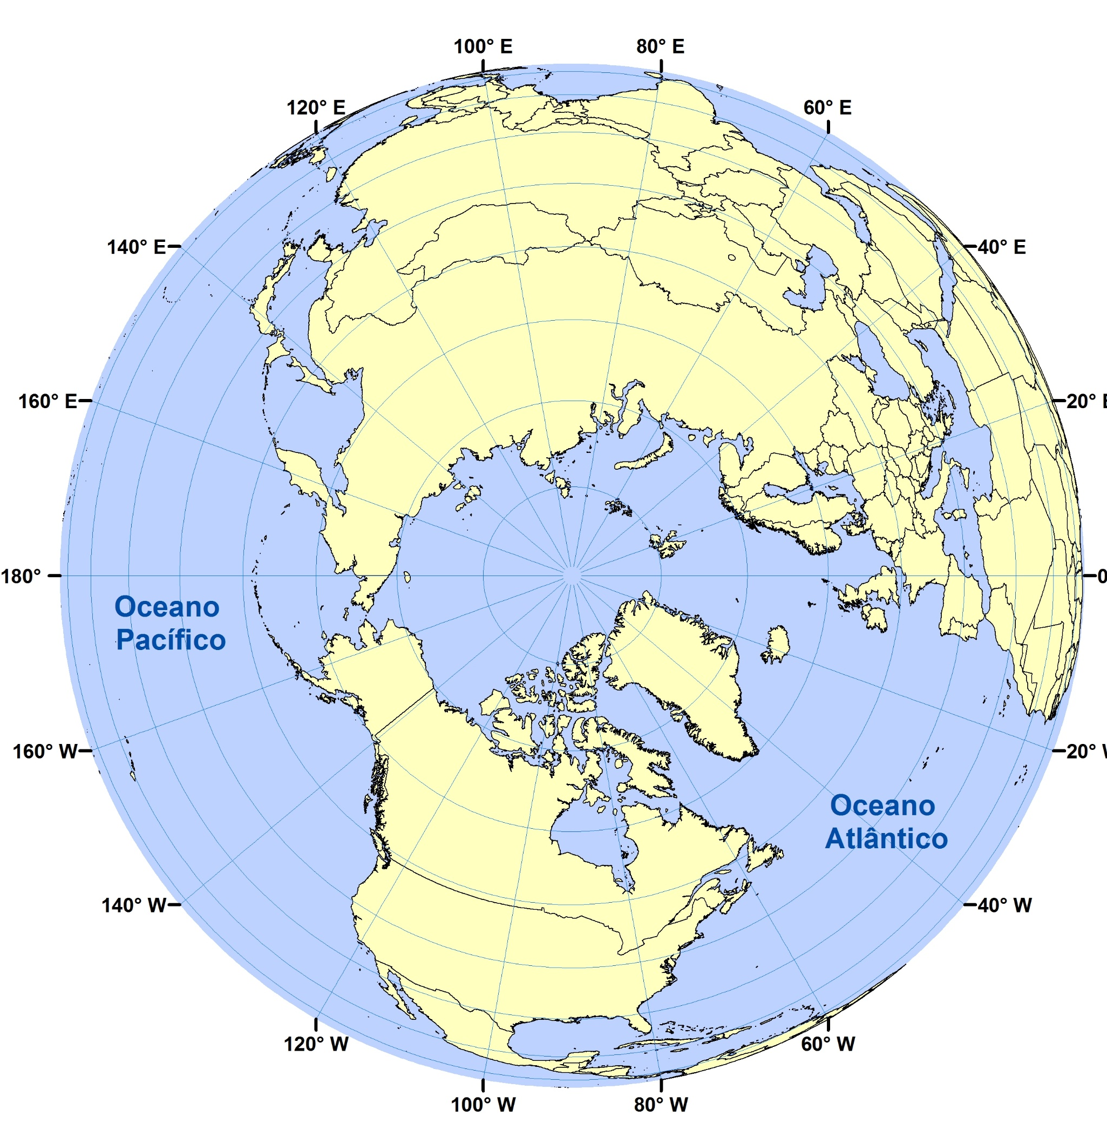
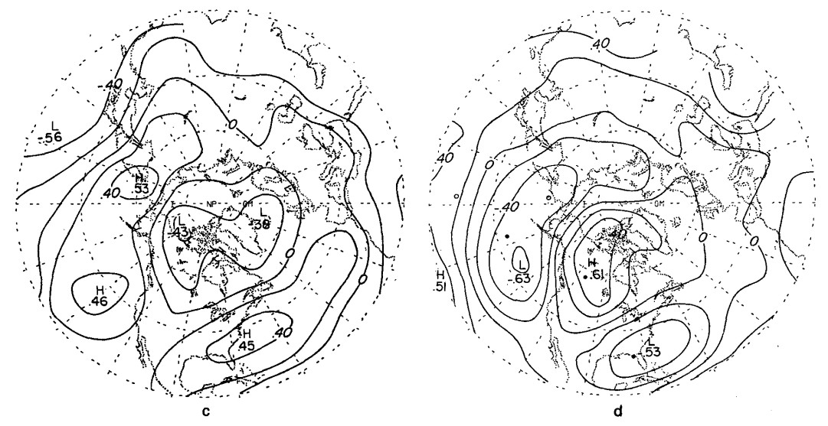
I_{TSM} (Weare)
Precipitação em Fanning
7. Teleconexões com as Latitudes Extratropicais do HN
Tab. 1. Matriz de Correlação da séries temporais tropicais e Extratropicais gerados
ATSM +
ATSM -
Fig. 9. Correlações entre Altura Geopotencial em 700 mb em:
IOS
$$Z_{200}^{∗}$$
Anom. + AG 700mb
Anom. TSM + (r+)
Anom. Precip. + (r+)
Anom. PNM - (r-)
Anom. - AG 700mb
Anom. TSM -
Anom. Precip. -
Anom. PNM +
Os Padrões da Fig. 9 contêm elementos dos Padrões PNA e de Teleconexão WP descritos por Wallace e Gutzler (1981)

Slide 10
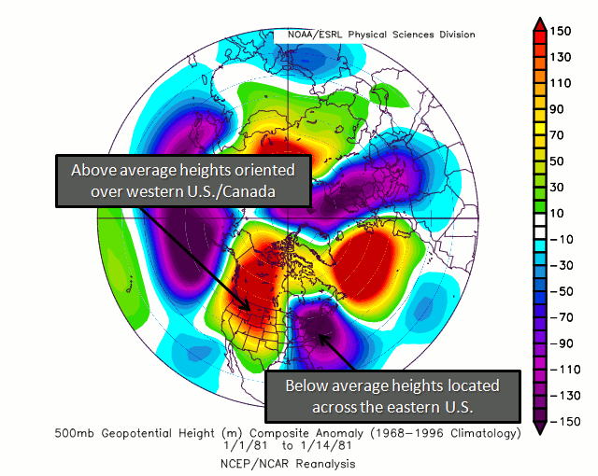
8. Relação com as Anomalias Climáticas de Inverno na Superfície Terrestre
Condições prevalecentes durante os Episódios Quentes no HN:
Jatos subtropicais mais intensos;
Anomalias de AG da média troposfera negativas no Pacífico Norte
Anomalias positivas no oeste do Canadá;
Anomalias negativas no sudeste dos EUA
Fig. 11. Padrão Hipotetizado de Anomalias (linhas sólidas) de Altura Geopotencial troposférica de médios e altos níveis durante o inverno do HN que caem em episódios quentes de TSM no Pacífico Equatorial
https://climate.ncsu.edu/climate/patterns/pna

Slide 11
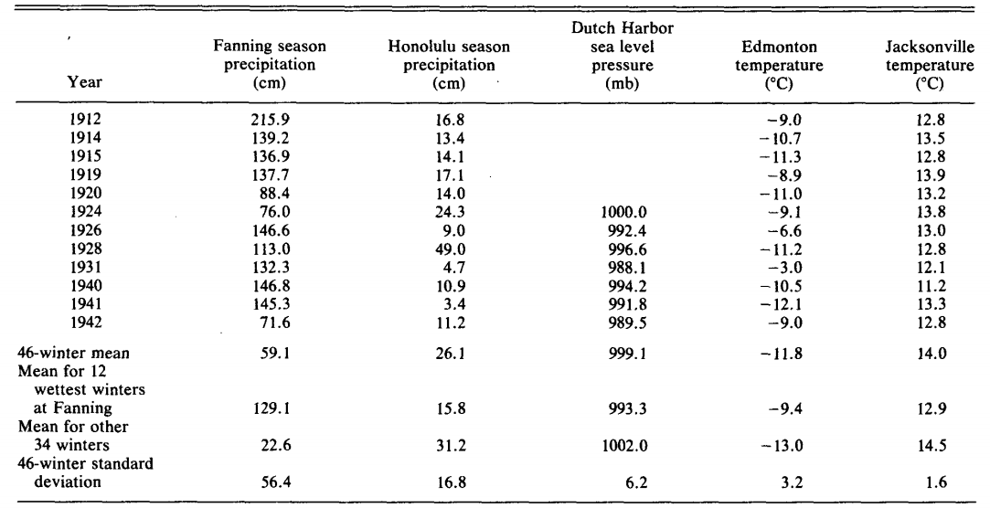
Tab. 4. Composição dos Dados Selecionados de Superfície para o Período 1910-45, baseado na Precipitação Sazonal de Fanning (Kiribati). Valores de Precipitação Sazonal de Honolulu, PNMM em Dutch Harbor (Ilhas Aleutas) e Temperaturas em Edmonton (Canadá) e Jacksonville (Florida – USA) para os 12 invernos mais úmidos em Fanning.
1
12 invernos mais úmidos
em Fanning
Período Completo
12 invernos mais úmidos
(Anomalias +)
(Anomalias -)
(Anomalias -)
(Anomalias +)
(Anomalias -)
Demais invernos
3
4
5
Confirmação dos Padrões Anteriores
2
1

Slide 12
9. Interpretação Dinâmica dos Padrões de Teleconexões Globais
Condições para Teleconexões
Os resultados teoréticos indicam que Fortes Teleconexões entre Fenômenos tropicais e latitudes médias somente são possíveis no HN quando os ventos de oeste se estenderem a troposfera equatorial das Latitudes Equatorial, sobre a região fonte de aquecimento. No HN, essa condição é atingida durante o Inverno.
Sentido de Propagação das Anomalias, tendo por base uma forçante inicial sobre o Pacífico Equatorial

Slide 13
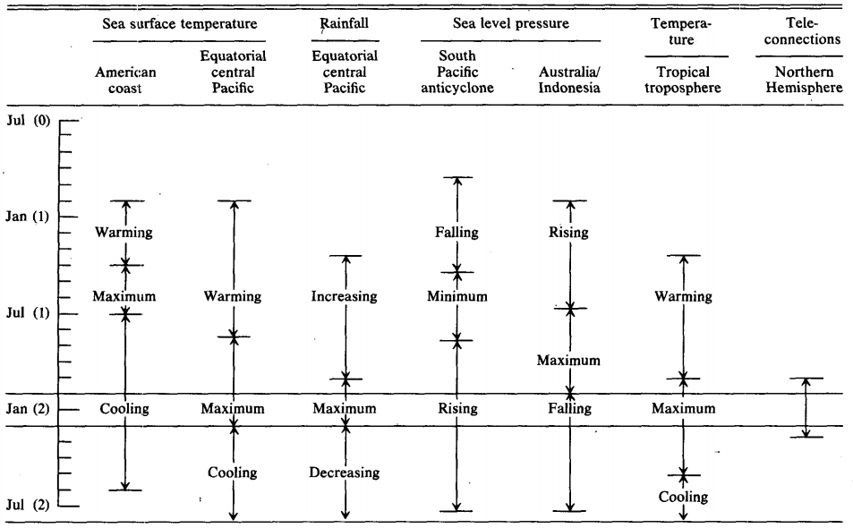
Tab. 5. Representação Esquemática das mudanças em Parâmetros selecionados durante a Evolução de um Episódio Quente Típico
Evolução Temporal de um Episódio Quente Típico
O Enfraquecimento do ASPS precede todos os eventos que ocorrem em associação com os episódios quentes.
O 2º inverno do HN de um episódio quente é o período de:
Precip. Equatorial mais intensa,
temperaturas troposféricas tropicais mais quentes,
maiores AG em 200 mb;
Teleconexões Extratropicais no HN mais fortes;
Decaimento da Pressão da Ilha de Páscoa e da ASPS e anom. Positivas de TSM da costa da AS tem sido empregado como Parâmetros Preditoras a Longo Prazo de:
Anomalias de precipitação no Equador;
Anomalias de Temperaturas no Canadá e SW dos EUA.
Costa da América
Pacífico Central Equatorial
Pacífico Central Equatorial
Pacífico Sudeste
Austrália
Troposfera Tropical
HN
1º
2º
2º
3º
4º
TSM
Precipitação
PNMM
Temperatura

Slide 14
OBRIGADO!

